Slide 1
PANDUAN DAFTAR AKUN DAN INPUT HIBAH PADA APLIKASI SAKATOPLAN
Programmer Khairul Zaman, M. Kom

Slide 2
ALUR VALIDASI HIBAH
Input hibah
oleh instansi/Lembaga/organisasi penerima hibah sesuai pergub nomor 18 Tahun 2021 Tentang Tata Cara Pemberian Hibah
Validasi SKPD
Akun Operator SKPD
Validasi TAPD
Akun TAPD
Data Umum Usulan Kegiatan
Data Dukung
Pilih SKPD yang akan Memproses Usulan
Validasi Administrasi
Validasi Faktual
Penyampaian Rekomendasi
Rekomendasi Anggaran

Slide 3
Link APLIKASI
http://sakatoplan.sumbarprov.go.id/

Slide 4
LINK YOUTUBE :
https://bit.ly/tutorialinputhibah
BAHAN :
https://bit.ly/hibahpaparan

Slide 5
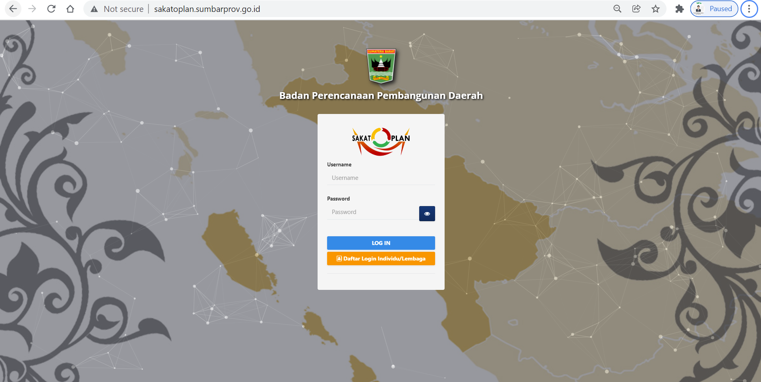
DAFTAR AKUN PENERIMA HIBAH
Pada halaman Form Log In Klik Tombol untuk membuat akun instansi/Lembaga/organisasi penerima Hibah lihat gambar berikut :
Klik Tombol Daftar Login Individual/Lembaga

Slide 6
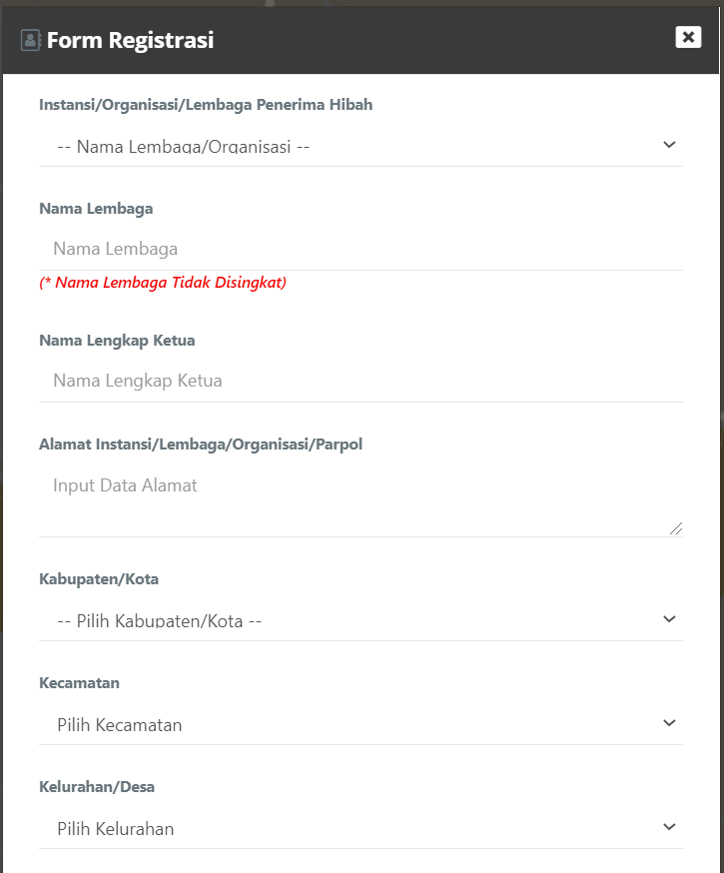
DAFTAR AKUN PENERIMA HIBAH
Pilih Instansi/organisasi/Lembaga Penerima Hibah
Isi Nama Lembaga
Isi Nama Lengkap Ketua
Isi Alamat Instansi / Lembaga / Organisasi/ Parpol
Kabupaten/kota alamat instansi/Lembaga/organisasi/Parpol
Kecamatan alamat instansi/Lembaga/organisasi/Parpol
Kelurahan alamat instansi/Lembaga/organisasi/Parpol

Slide 7
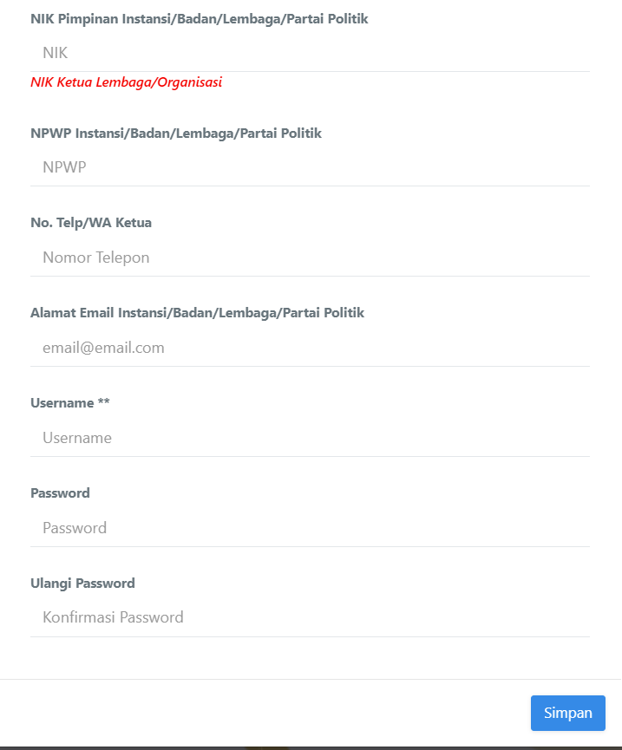
DAFTAR AKUN PENERIMA HIBAH
Isi NIK Pimpinan Instansi/Badan/Lembaga Parpol
NPWP Instansi/Badan/Lembaga/Parpol
No. Telp/WA Ketua
Isi Alamat Instansi / Lembaga / Organisasi/ Parpol
Isi username
Masukkan password
Masukkan Kembali password yang sama
Tombol untuk menyimpan
data daftar akun

Slide 8
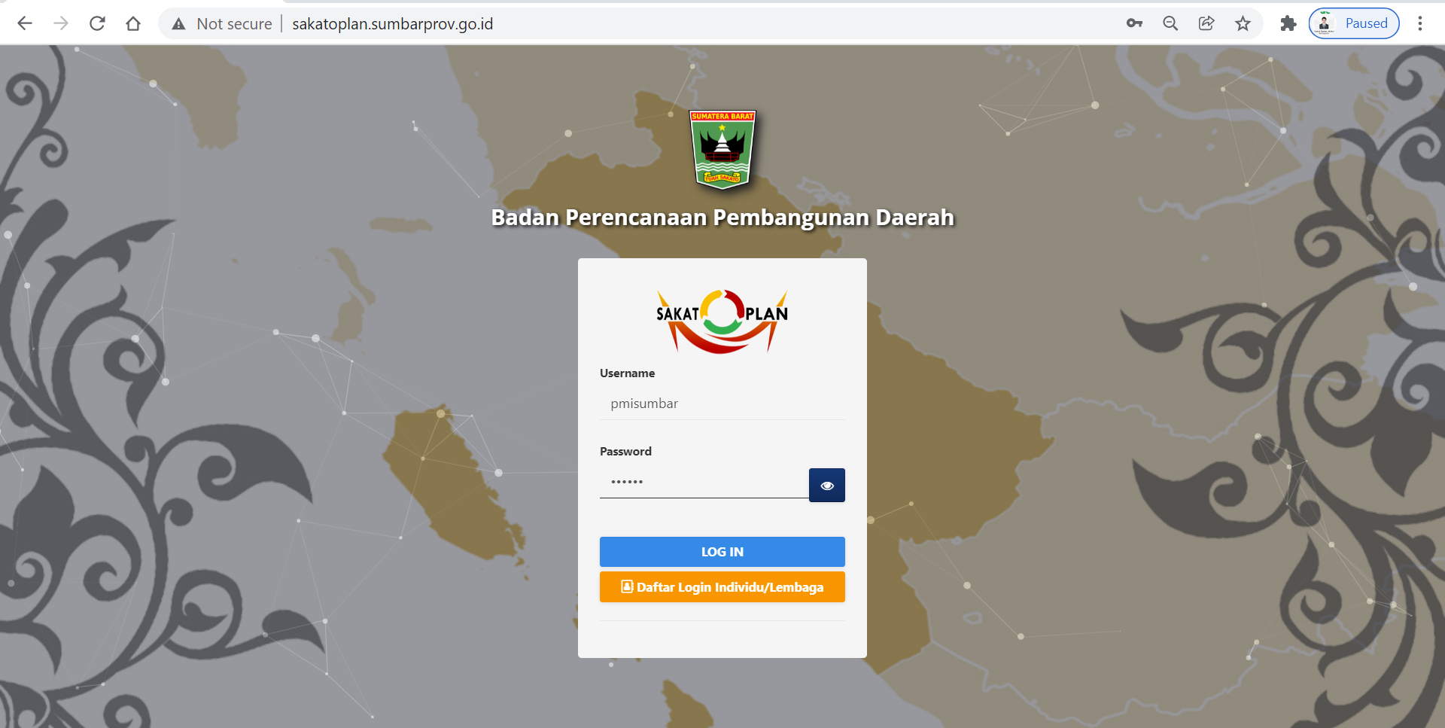
InPUT Usulan HIBAH
Masukan “Username” dan “Password” kemudian Kik Tombol
Klik Tombol LOG IN

Slide 9
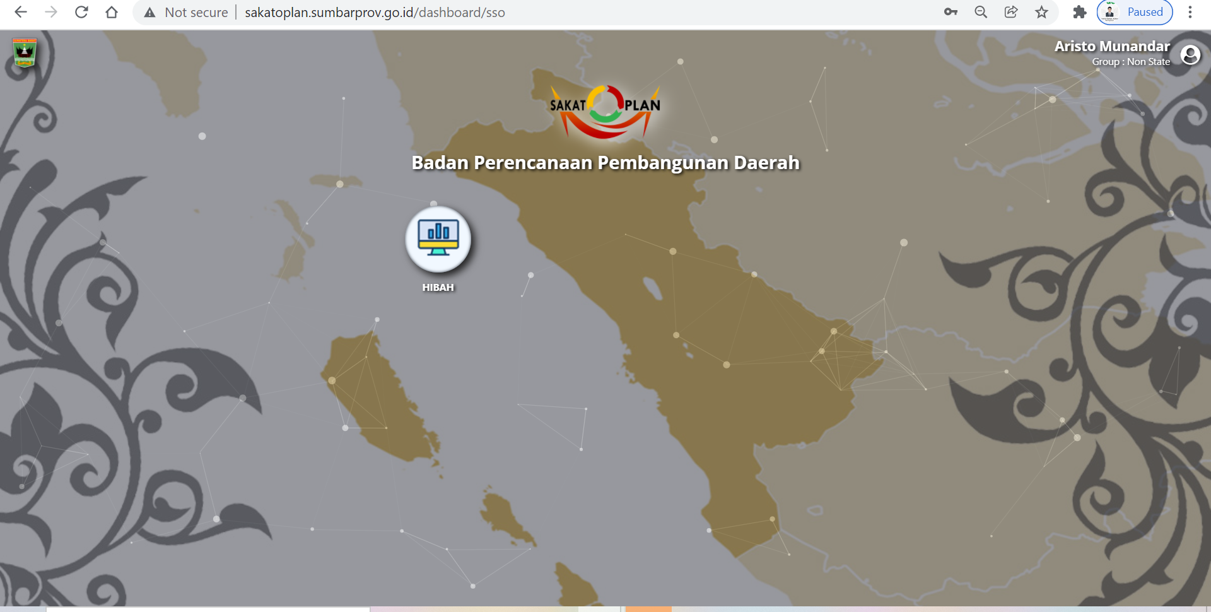
INPUT USULAN HIBAH
Setelah Berhasil Login pilih tombol Hibah lihat tampilan berikut :

Slide 10
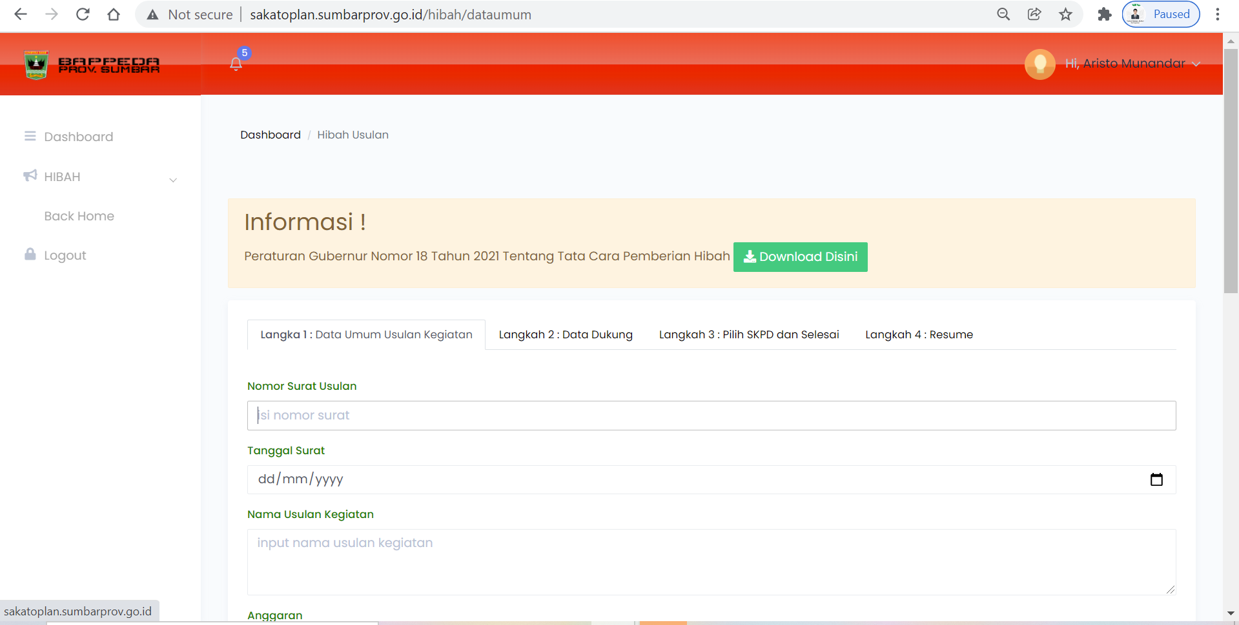
INPUT USULAN HIBAH
Dalam pengentrian usulan terdiri dari 4 Langkah, Langkah 1 : input Data Umum Usulan Kegiatan lihat tampilan berikut :
Download Pergub 18 Nomor 2021
Isi Nomor Surat usulan Hibah
Isi Tanggal Surat usulan Hibah
Isi dengan Nama usulan
Contoh rehab Gedung Lembaga
xxx

Slide 11
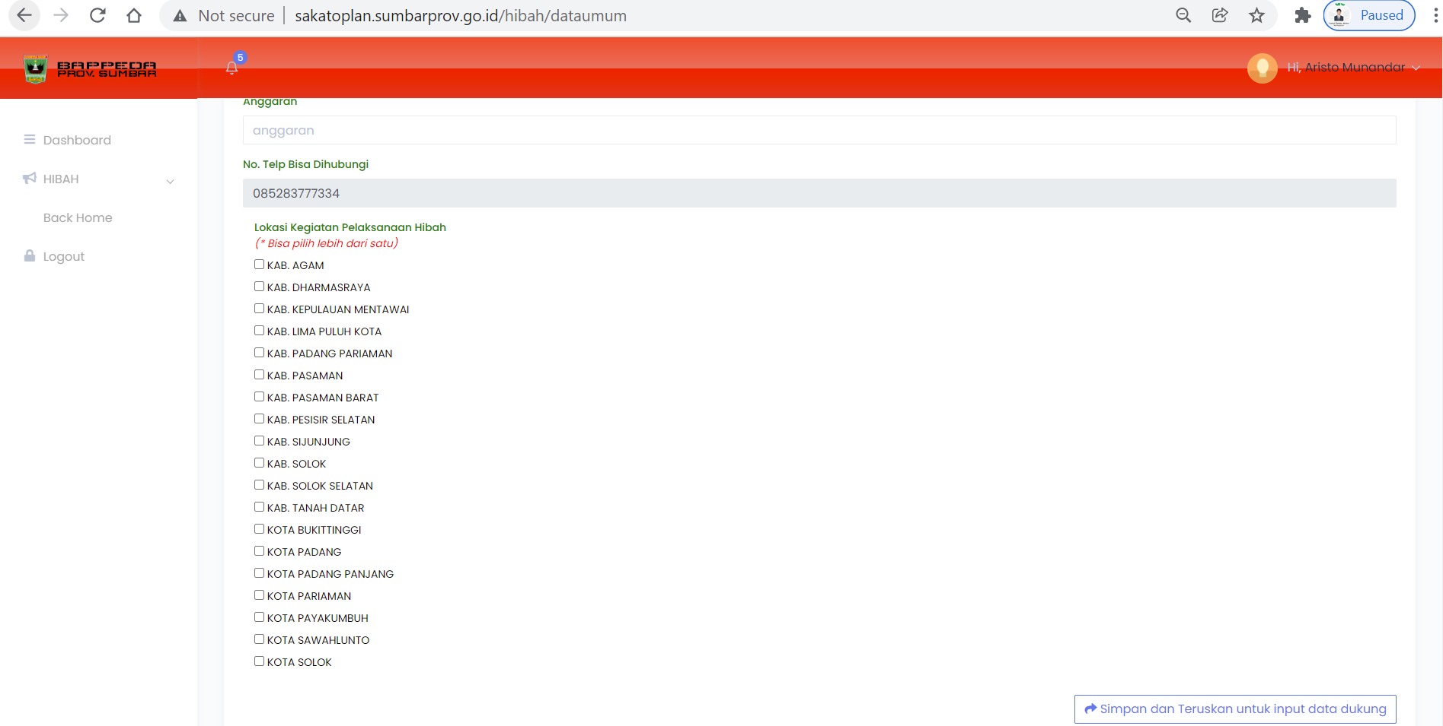
INPUT USULAN HIBAH
Dalam pengentrian usulan terdiri dari 4 Langkah, Langkah 1 : input Data Umum Usulan Kegiatan lihat tampilan berikut :
Input usulan
Anggaran
otomatis
Centang Lokasi Usulan
Klik Tombol Simpan dan
Teruskan untuk Input data dukung

Slide 12
INPUT USULAN HIBAH
Langkah 2 : Upload Data Dukung Usulan Kegiatan lihat tampilan berikut :
Klik Tombol Upload untuk data dukung
Klik Tombol, Hasil Upload Dokumen bisa di download
Klik Tombol Delete untuk menghapus dokumen uploadan

Slide 13
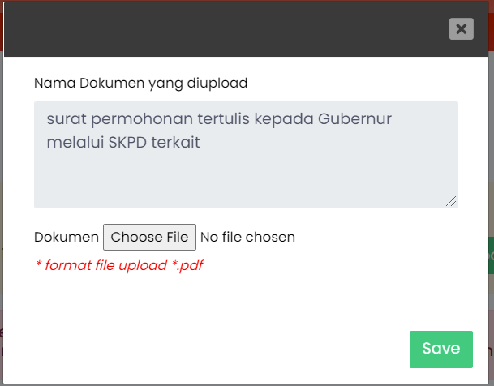
INPUT USULAN HIBAH
Langkah 2 : Upload Data Dukung Usulan Kegiatan lihat tampilan berikut :
Nama Dokumen Upload
1. Klik tombol choose File kemudian pilih file dukung dalam bentuk pdf sesuai dengan nama dokumen
2. Klik tombol Save untuk menyimpan dokumen upload

Slide 14
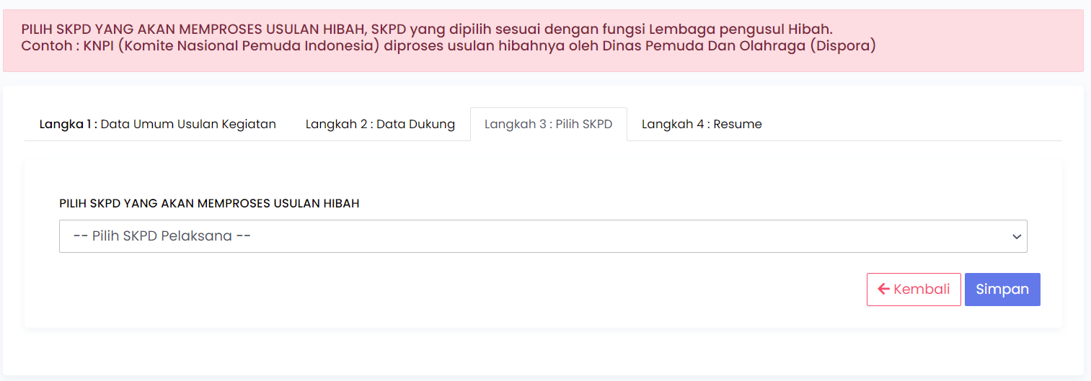
INPUT USULAN HIBAH
Langkah 3 : Pilih SKPD yang memproses usulan hibah lihat tampilan berikut :
1. Pilih SKPD yang akan memproses usulan hibah
2. Klik tombol Save untuk menyimpan dokumen upload

